Slide 1
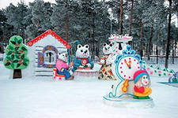
Снежные постройки в детском саду

Slide 2
Снежные горки
Снежные постройки |  | Младший возраст 1,5–2 года | Младший возраст 3-4 года | Средний возраст 4-5 лет | Старший возраст 5-7 лет
Снежные горки | Высота | 70-80 см | 90-100 см | до 1 м | 1м -1,2 м
 | Длина ската |  | 3 м | 4-5 м | 5-6 м
 | Ширина ската внизу |  |  | 1,5 м
 | Наклон | 20-30˚
 | Площадка сверху горки |  |  | 1,5х1,5 м | 1х1 м
лесенка (справа от ската) | Высота ступенек |  |  | 12-14 см | 14 см
 | Ширина ступенек |  |  | 25 см | 25 см

Slide 3
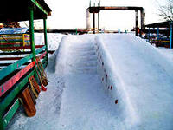
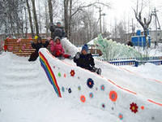

Slide 4
Снежный вал
Используется для упражнений в ходьбе, беге, спрыгивании, перешагивании, перелезании, для упражнений в равновесии.
Снежные постройки |  | Младший возраст 1,5–2 года | Младший возраст 3-4 года | Средний возраст 4-5 лет | Старший возраст 5-7 лет
Снежный вал | Длина | Наклонные валы для ходьбы | От 1.5 м до 5 м |  | 2-3 м и более
 | Высота |  | От 10 до 35 см |  | От 20 до 50 см

Slide 5
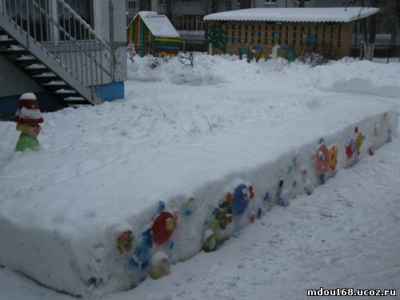

Slide 6
Лабиринт
сооружают из валов
 | Младший возраст 1,5–2 года | Младший возраст 3-4 года | Средний возраст 4-5 лет | Старший возраст 5-7 лет
Высота | Несложные лабиринты из валов | 50 см | 60-70 см | Выше роста ребенка

Slide 7
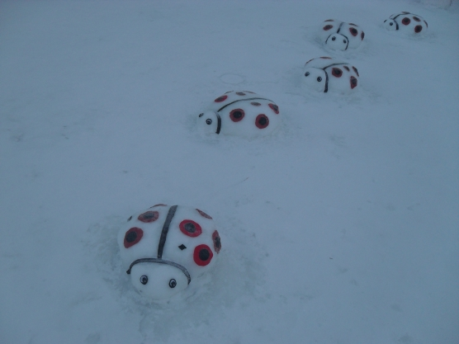
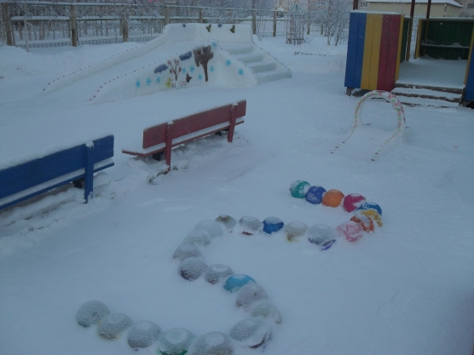

Slide 8
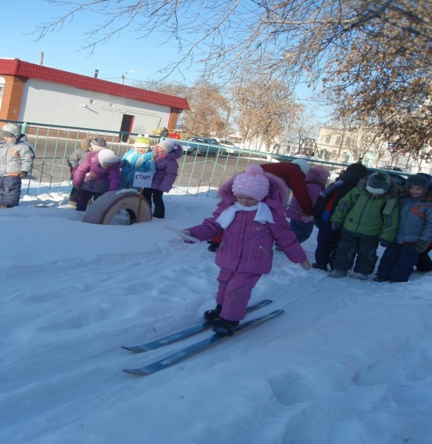
Лыжня
 | Младший возраст 1,5–2 года | Младший возраст 3-4 года | Средний возраст 4-5 лет | Старший Возраст 5-7 лет
Ширина |  |  | 1 м | 1 м
Длина |  |  | 10м | В зависимости от объема территории ДОУ (возможно до 1 км с остановками для отдыха)

Slide 9
Ледяная дорожка
 | Младший возраст 1,5–2 года | Младший возраст 3-4 года | Средний возраст 4-5 лет | Старший Возраст 5-7 лет
Ширина |  | 30-40 см | 30-40 см | 40-45 см
Длина |  | До 1 м | До 1.5 м | 3-4 м и более

Slide 10
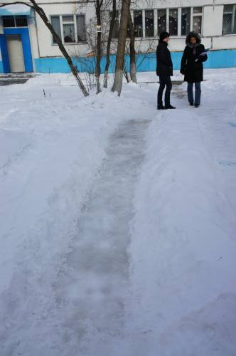
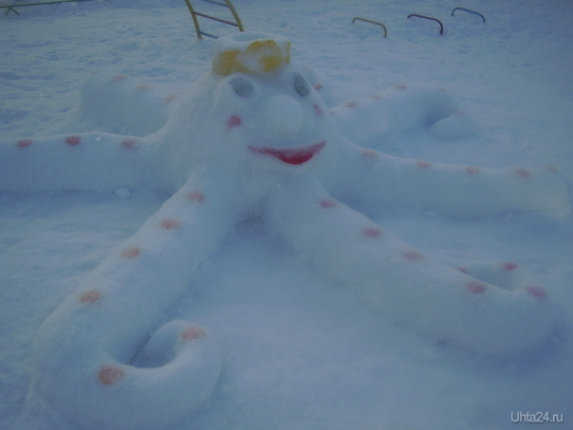
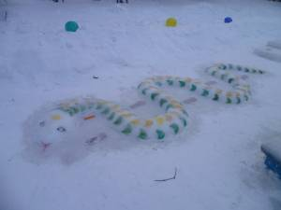

Slide 11
Мишени для метания
Младший возраст 1,5–2 года | Младший возраст 3-4 года | Средний возраст 4-5 лет | Старший Возраст 5-7 лет
Корзины, ящики с набивными мешочками | Горизонтальные цели на разной высоте, фанерные щиты размером 50х50, 60х60 см, укрепленные на шестах 1,5-2 м. |  | Горизонтальные круглые на разной высоте (диаметр 50-40 см)

Slide 12
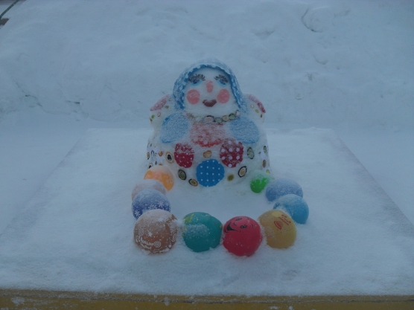
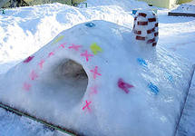

Slide 13
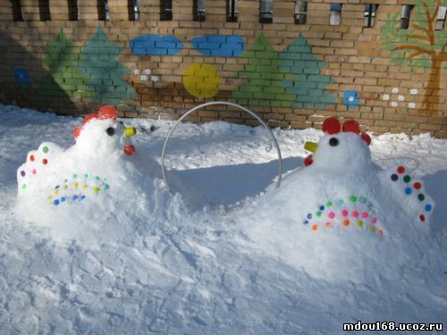
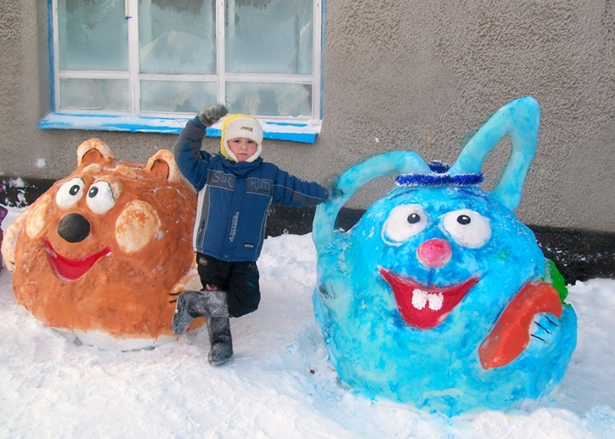
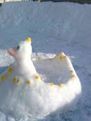
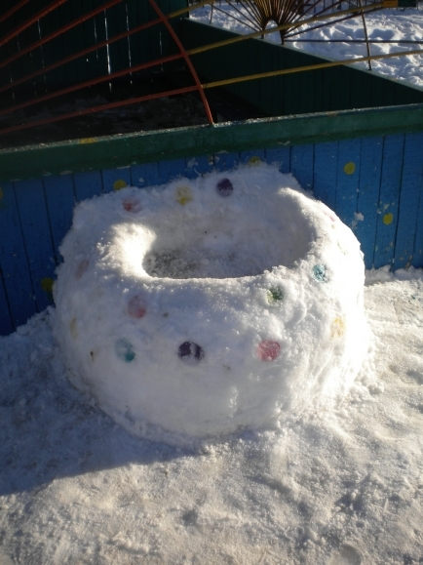

Slide 15
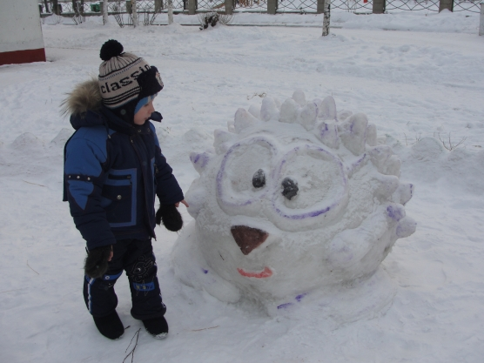
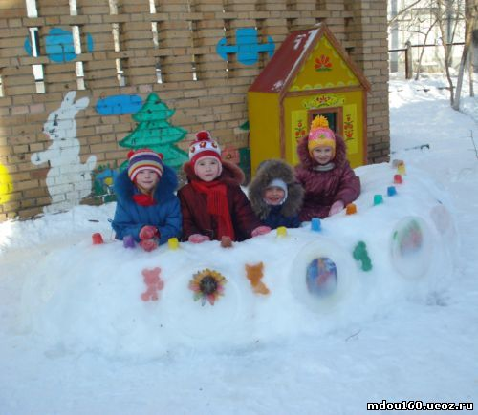

Slide 16
Литература
«Методика физического воспитания в дошкольных учреждениях» Д.В. Хухлаева, М.Просвещение, 1984
ГОСТ Р 52168-2003.doc,
ГОСТ Р 52169-2003.doc,

